Slide 1



uniWORKcity
Sommersemester 2026

Slide 2

Was machen wir heute?
uniWORKcity
uniWORKcity - Was bedeutet das?
Ziele des Programms
Vorstellung des Semesterprogramms
Was muss ich tun, um mitmachen zu können?

Slide 3
uniWORKcity
Was bedeutet das?

Slide 4

Herausforderungen meistern
Vom Studium in die Arbeitswelt
Der Übergang von der Universität zum ersten Job ist generell eine aufregende Zeit und kann sich zunächst schwierig gestalten.
Als internationale*r Studierende*r kann die Hürde zum ersten Job eine besondere Herausforderung sein:
Was zeichnet die deutsche Arbeitskultur aus?
Wie unterscheidet sich Geschäftsdeutsch von Alltagsdeutsch?
Wieso brauche ich oft Englischkenntnisse?
Wie muss eine Bewerbung aussehen?
Wo suche ich nach einem Job?
Wie verhalte ich mich im Bewerbungsgespräch?

Slide 5
Arbeiten unter erschwerten Bedingungen
Herausforderungen überwinden
Globale Konflikte und Digitalisierung haben starke Auswirkungen auf die deutsche Wirtschaft:
Der Arbeitsmarkt zeigt sich gerade auch für Akademiker*innen herausfordernd
Hybride und vollständig digitale Arbeitsplätze haben sich etabliert
Künstliche Intelligenz (KI) führt zur rasanten Veränderung von Arbeitsplätzen und Beschäftigungsmöglichkeiten
uniWORKcity reagiert auf die neue Arbeitswelt:
Wie bewirbt man sich (digital)?
Wie kann man die Vorteile, die man als internationale*r Studierende*r mitbringt, (digital) verkaufen?
Wie positioniert man sich strategisch in einer volatilen Welt für seine individuellen Karriereziele?

Slide 6
uniWORKcity
Ziele des Programms

Slide 7

Was ist NICHT das Ziel?
Falsche Vorstellungen vermeiden
Die Universität ist kein Jobvermittler!
Wir können Sie auf Ihre Jobsuche professionell vorbereiten, aber:
Wir können keine Jobs suchen oder vermitteln.
Bei uniWORKcity handelt es sich um Hilfe zur Selbsthilfe.

Slide 8

Was ist das Ziel von uniWORKcity?
Wir machen Sie startklar für Ihre Bewerbungsphase nach dem Studium
Wir zeigen Ihnen was Sie beim Bewerbungsprozess als internationale*r Absolvent*in beachten müssen
Wir zeigen Ihnen, wie Sie Stellen finden können
Wir unterstützen Sie dabei, mögliche Bewerbernachteile auszugleichen
Sie fertigen zusammen mit unseren Expert*innen Ihre Bewerbung an
Sie erhalten ein UniverCity-Zertifikat
Sie können sich 5 CP über den Optionalbereich an der RUB anerkennen lassen – bitte unbedingt mit dem Prüfungsamt klären!

Slide 9
uniWORKcity
Semesterprogramm

Slide 10
uniWORKcity
Wie geht es weiter?

Slide 11
Moodle und Zoom
Das digitale Semester
Moodle:
hier finden Sie alle Unterlagen und Ankündigungen zu den einzelnen Terminen während des Semesters.
uniWORKcity findet über Zoom und in Präsenz mittwochs 14-16 Uhr statt, ggf. Sondertermine. Unter dem folgenden Link können Sie am Zoom‑Meeting teilnehmen: https://ruhr-uni-bochum.zoom-x.de/j/65408820783?pwd=Z6zTytAe87JMVDJYe4RM1F4NLas5fZ.1
Business German findet in Präsenz statt (donnerstags 10 – 12 Uhr, Overbergstr. 19). Es gibt einen eigenen Moodle-Kurs, der im uniWORKcity-Kurs verlinkt ist.

Slide 12


Hausaufgaben
Jetzt wird es ernst
Bitte stellen Sie bis zum 19.04.2026 eine Bewerbung zusammen und laden Sie diese auf Moodle hoch. Hausaufgabe ist Teilnahmebedingung.
Inhalt der Bewerbung:
Anschreiben
Lebenslauf
kein Anhang! (wie etwa Zeugnisse oder Zertifikate)
Format: Eine zusammenhängende PDF-Datei!
Verschiedene Musterstellen sind in Moodle hinterlegt (diese stellen keine Empfehlung der verschiedenen Arbeitgeber dar, sondern dienen lediglich als Beispiele)
Sehr gerne können auch eigene Stellenausschreibungen (Jobs für Absolvent*innen, Praktika, Werkstudententätigkeiten) recherchiert werden
Diese müssen zwingend ein Aufgaben- und Anforderungsprofil enthalten und ebenfalls als PDF-Datei mit eingesendet werden

Slide 13
uniWORKcity
Kontakt

Slide 14

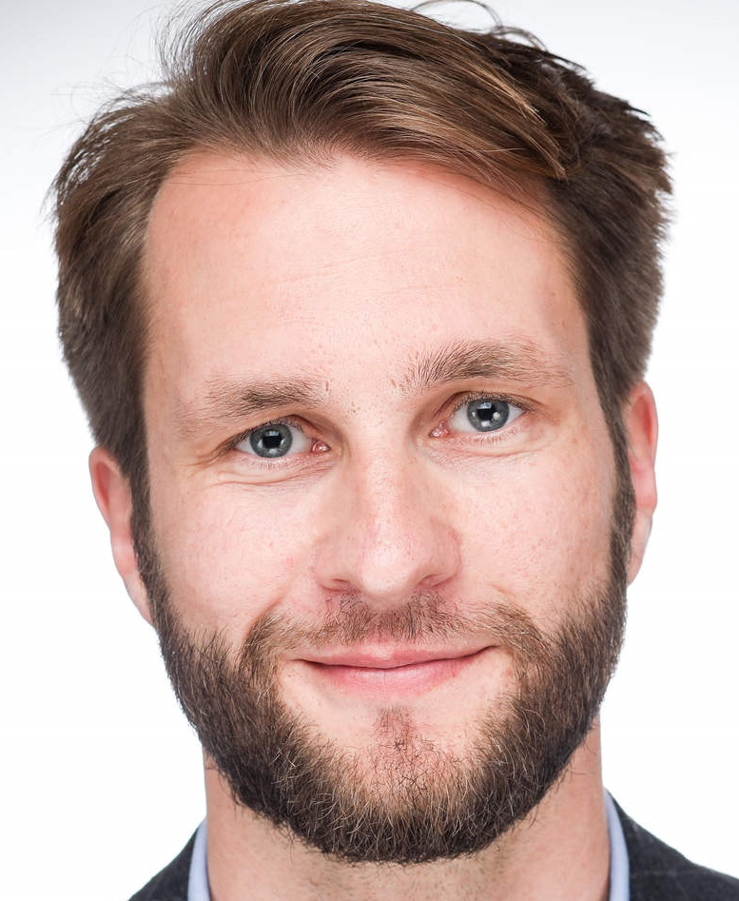
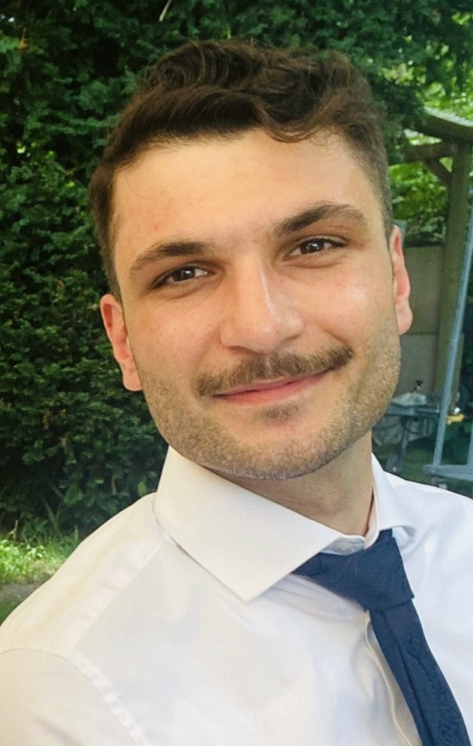
uniWORKcity
Ansprechpartner*innen
Fragen und Anliegen zum Projekt uniWORKcity | Mona Serdani Björn Kirschbaum
Beratung für Teilnehmende im uniWORKcity Programm | Mona Serdani
Fragen und Anliegen zu Themen des Career Service | Björn Kirschbaum
Moderation bei Moodle und Abgabe von Unterlagen | Mustafa Al Assil
Kontakt: uniworkcity@rub.de
Präsenzsprechstunde Di: 09:30 -11:30 Uhr
Do: 14 -16 Uhr
Fragen und Anliegen zum Deutschkurs | DaF – Deutsch als Fremdsprache | Kontaktaufnahme per Email: dagmar.schinauer@rub.de

Slide 15

Vielen Dank für Ihre Aufmerksamkeit
Haben Sie Fragen?

Slide 16
Genug von uns! Nun startet der erste inhaltliche Input von Nevena Paesler ☺!

